Slide 1

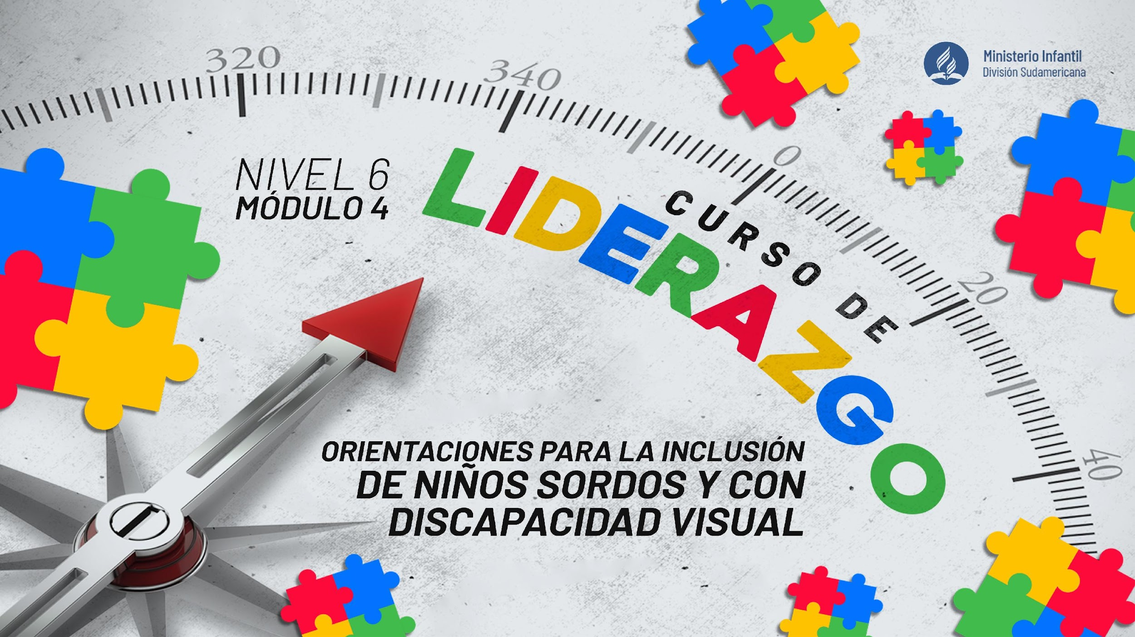

Slide 2



Resumen I
LA PERSONA CON DISCAPACIDAD VISUAL: La importancia de la convivencia, de las técnicas y de los recursos auxiliares.
Discapacidad
Visual
¿Enfermedad?
¿Imposibles?
¿Limitaciones?
Se necesita una mirada más completa hacia las personas como seres humanos antes de centrar toda la atención en un solo aspecto de esta vida que es tan interesante y valioso como cualquier otro.

Slide 3

¿Por qué no es tan habitual que niños con discapacidad visual moderada y grave participen activamente en las actividades de la iglesia?
¿Cuál podría ser la razón?
¿Será que hay un porcentaje menor de personas con este tipo de discapacidad?
¿ Se sentirán excluidos de la estructura y actividades de la iglesia?
¿Existen barreras que no le permiten al niño o adolescente tener independencia y protagonismo en las actividades de la Escuela Sabática y Culto?

Slide 4
¡Cuidado con el capacitismo!
En la relación con la discapacidad, parece que todo lo que es diferente o desconocido provoca extrañeza y miedo, convirtiéndose casi instantáneamente en inferior, desigual y excluyente. De ahí nacen los prejuicios, cuando se crea un concepto sobre alguien incluso antes de conocerla realmente.
El prejuicio contra la persona con discapacidad se llama capacitismo y todo el mundo lo lleva consigo de una forma u otra.
El problema no está en la persona, sino en el entorno hostil que la rodea.

Slide 5
1
Qué es la discapacidad visual
Es la condición de ausencia total o parcial del sentido de la visión y puede estar presente desde la formación del feto en el útero materno (congénita), o haber sido adquirida a lo largo de la vida.
Según sus particularidades, las personas con discapacidad visual pueden presentar
ceguera
baja visión (visión subnormal)
visión monocular (de un solo ojo)
Por lo tanto, no está necesariamente vinculada a una incapacidad total para ver.
La discapacidad visual puede ser, en términos generales, el resultado de una patología, un accidente, un traumatismo o una condición genética.

Slide 6

Términos básicos sobre el funcionamiento de la visión:
Agudeza visual - AV
Medida de la visión central que tiene la función de identificar objetos y sus detalles.
Este examen evalúa la capacidad de una persona para discernir visualmente el objeto más pequeño a una distancia determinada.
Campo visual - CV
Área en la que los objetos se visualizan simultáneamente cuando la persona dirige la mirada hacia algo fijo e inmóvil.
Sensibilidad al contraste
Capacidad del sistema visual para detectar la diferencia de brillo entre dos superficies superpuestas.
Baja adaptación visual
Capacidad para adaptar la visión a diferentes tipos de iluminación.

Slide 7
Ceguera
La ceguera total se caracteriza por la pérdida completa de visión sin percepción visual de la luz y las formas. Puede ser congénita o adquirida.
La falta de percepción visual se debe a factores fisiológicos o neurológicos.
Enfermedades prevenibles son responsables de casos de ceguera infantil, así como la cuestión genética.

Slide 8
También existe una clasificación denominada "baja visión", que es cuando la persona tiene una pérdida visual de leve a grave, con una reducción de las funciones visuales que varía según cada caso.
Los síntomas son más evidentes en entornos de aprendizaje como la escuela o la iglesia. Algunas señales de alarma:
Bebé
Como no ve bien, el niño juega poco.
No puede agarrar un objeto aún cuando ya tiene el tono muscular para agarrar lo que ve y quiere.
No se siente atraído por objetos que no hacen ruido, porque no puede verlos.
No sigue con la mirada la cara del maestro o de los padres.
Hace movimientos extraños con los ojos.
Le molesta mucho la luz.
Se rasca mucho los ojos.
Niños y adolescentes
Tropieza constantemente y golpea los brazos contra puertas y paredes.
Ojos enrojecidos.
Dolor de cabeza debido al esfuerzo realizado al leer.
Sitúa el texto a leer muy cerca de la cara.
Falta de motivación en actividades de lectura y/o escritura.
Dificultades para distinguir los colores.
Ojos secos o llorosos.
Alta sensibilidad a la luz.

Slide 9
2
Técnicas y recursos auxiliares
Entre los tipos de recursos existentes para mejorar la visualización de imágenes, en el caso de personas con baja visión, se encuentran los recursos:
Ópticos
Se trata de instrumentos, productos y tecnologías especialmente desarrollados para mejorar la vida cotidiana de una persona con discapacidad visual. Requieren conocimientos técnicos para su evaluación y una indicación correcta
No ópticos
Se trata de modificaciones de los materiales y el entorno. Son más sencillos y accesibles y pueden utilizarse junto con recursos ópticos
Ayudas electrónicas
Asociación de sistemas ópticos y electrónicos (videoampliación e informática)

Slide 10
Más información sobre la discapacidad visual
Es importante para la autonomía y seguridad de la persona con discapacidad visual aprender técnicas de Orientación y Movilidad - es la capacidad que tiene una persona de percibir el entorno y comprender su posición actual en un espacio determinado, para, a partir de esta información, desplazarse. De los 5 sentidos, la visión es el que más ayuda a la orientación y movilidad del ser humano.
La audiodescripción - AD, es uno de los recursos más importantes para ayudar a la persona con discapacidad visual a asimilar y comprender la información del entorno que le rodea.
El sistema Braille es un código universal de lectura y escritura táctil. Lo utilizan personas con sordoceguera (discapacidad que compromete los sentidos de la vista y el oído en diversos grados y puede ser congénita o adquirida) o discapacidad visual.

Slide 11
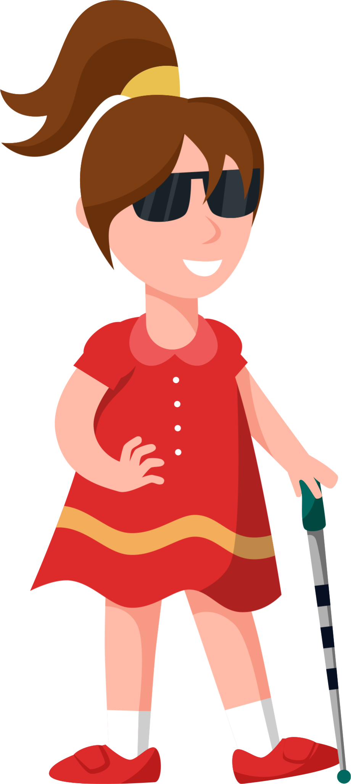
Cuando la persona con discapacidad visual necesite desplazarse, ofrécete como guía.
sí
no
Tócale suavemente el brazo para que te agarre del brazo o de la mano (en el caso de un niño bajito) o el dorso del codo o el hombro (en el caso de un niño más alto o un adolescente).
Camina siempre un paso por delante de la persona con discapacidad visual, para que siga tus movimientos.
Advierte sobre obstáculos como escalones, puertas entreabiertas, sillas o desniveles.
Nunca tires de la persona por la mano o el bastón.
No empujes a la persona para que camine delante de ti, sujetándola por la espalda.

Slide 12
Adaptaciones para ayudar a los niños con baja visión
Iluminación
Contraste
Colores
Tamaño de fuentes e imágenes:
Coloca al niño de forma que la luz no incida directamente sobre sus ojos, provocando brillo o generando sombras que puedan dificultar la lectura y escritura.
Evita la luz lateral, la luz frontal que incide sobre los ojos o la superficie que se está mirando.
El aumento del contraste mejora la percepción visual. El más común es el contraste negro sobre blanco, pero pueden utilizarse otras variaciones de alto contraste para ilustrar gráficos, carteles, etc.
En general, los colores más fuertes se perciben más fácilmente.
Utiliza fuentes sans-serif que no estén condensadas. Las más adecuadas son ARIAL y VERDANA.
Opta por el tipo de letra mayúsculas.

Slide 13
Conclusión
Es un hecho que la discapacidad visual conlleva grandes desafíos, pero no todas las adversidades están relacionadas con ella. Por lo tanto, tratar al niño con discapacidad con lástima, además de no ayudarle en absoluto, no cambiará las circunstancias.
La mejor opción es ser proactivo en la búsqueda de conocimientos para eliminar las barreras que impiden el acceso a las oportunidades, de modo que este niño pueda desarrollarse y contribuir a la sociedad.

Slide 14
Resumen II
ESCUELA SABATINA INFANTIL: métodos para incluir a niños sordos.
Con el avance de la investigación y el aumento de los debates en torno a la inclusión, la accesibilidad y el derecho de las personas sordas, la lengua de señas, traductores e intérpretes de lengua de señas, han ocupado diversos espacios en la sociedad, incluidos los espacios religiosos, permitiendo entonces la creciente participación de las personas sordas en las iglesias.
En este contexto, surge la necesidad de que las iglesias, institucionalmente, organicen e implementen estrategias para asegurar la participación efectiva de las personas sordas en diversas actividades y desarrollen métodos de evangelización para alcanzar a las personas sordas con el mensaje urgente del tercer ángel.

Slide 15
CONCEPTOS IMPORTANTES
Accesibilidad comunicativa: ofrecer recursos, actividades y bienes culturales que promuevan la independencia y la autonomía de las personas que necesitan servicios específicos para acceder a las actividades educativas propuestas.
Persona con sordera (sorda): aquella con pérdida auditiva significativa en ambos oídos y usuaria de Lengua de Señas.
Persona con discapacidad auditiva:
Persona con pérdida auditiva leve o moderada que utiliza la modalidad oral en idioma español como principal forma de comunicación y no la Lengua de Señas.

Slide 16
Ministerio Adventista para Sordos
En el año 2008, la Conferencia General oficializó el Ministerio Adventista de Sordos - MAS.
En los años 2019 y 2020, con la implementación del Ministerio Adventista de las Posibilidades - MAP, el MAS se vincula como uno de los siete frentes de trabajo de este ministerio.

Slide 17
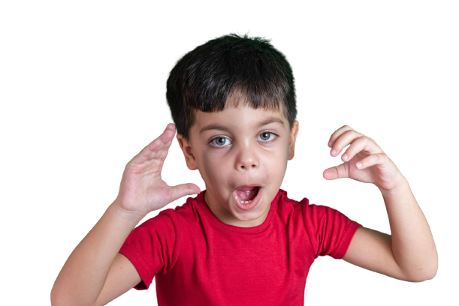
LA ESCUELA SABÁTICA PARA NIÑOS SORDOS
Cuando se trata de materiales producidos en lengua de señas para niños sordos, encontramos que estas producciones son escasas. Sin embargo, los profesores pueden aplicar algunas estratégias y/o métodos para incluir a los niños sordos en la Escuela Sabática y minimizar las barreras.

Slide 18
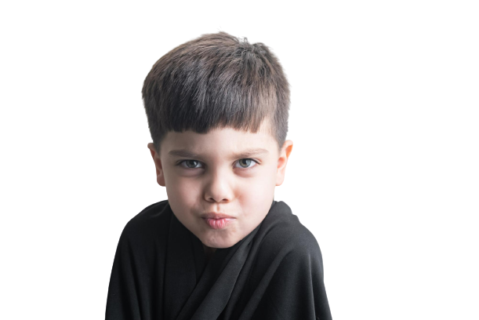
¡Atención!
Es de fundamental importancia que los profesores obtengan información sobre el grado de autonomía del niño para realizar la actividad, la posibilidad o no de mediación de familiares y la existencia o no de los recursos necesarios.

Slide 19
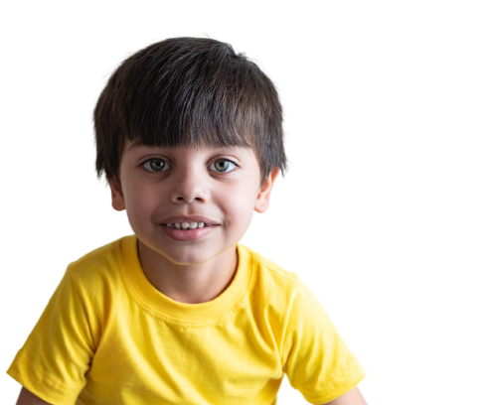
El maestro de la Escuela Sabática infantil debe adoptar métodos e iniciativas para incluir a los niños sordos, desde la recepción cuando el niño llega, así como en las actividades que se realizan durante la
Escuela Sabática. Estas actitudes son muy importantes para dar a los niños sordos un sentimiento de pertenencia a la comunidad religiosa.

Slide 20
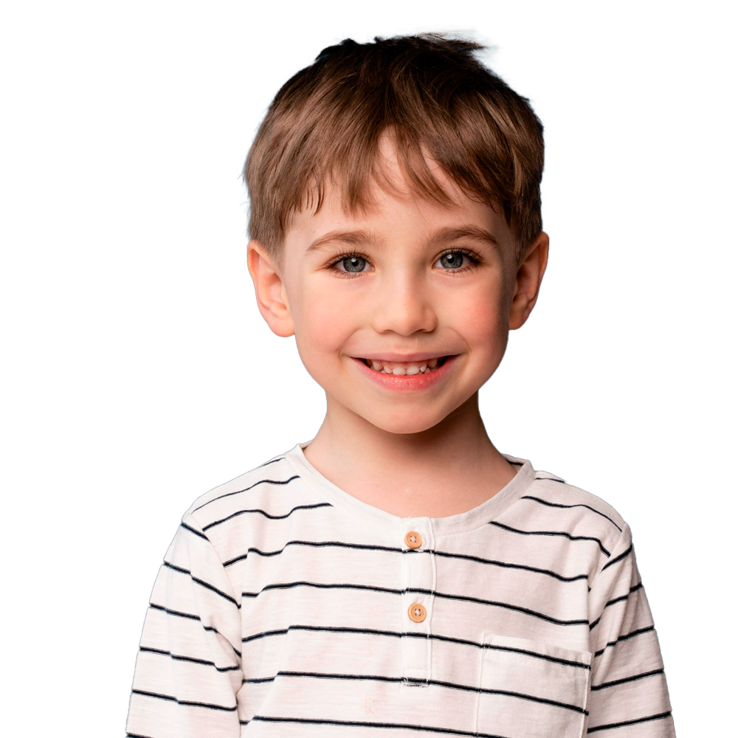
Lo ideal sería que todo el material de Escuela Sabática utilizado por los profesores se tradujera a Lengua de señas - mediante traducción humana (intérpretes) o, como último recurso, traducción automática mediante apps que se encuentran disponibles en los teléfonos celulares.

Slide 21
La recepción en la clase de la Escuela Sabática infantil
Es en la bienvenida donde tiene lugar la primera impresión, y puede ser la clave para que la mente y el corazón de los niños sordos se abra para que el proyecto de Escuela Sabática se convierta en un deseo que pueda impactar sus vidas.
En YouTube puedes buscar, por ejemplo: “Buen día” Lengua de Señas Argentina o “Feliz Sábado” Lengua de Señas Perú, etc. Nuevamente recordamos que cada país tiene su propio sistema de señas por lo cual es importante contextualizar el lenguaje según el país en el cual te encuentres.

Slide 22
Lección para niños sordos
Recuerda que la experiencia del mundo de las personas sordas es principalmente visual, así que utiliza ayudas visuales para representar las historias bíblicas y el tema principal de la lección. Busca en Youtube si hay una historia de la semana en Lengua de Señas, o puedes pedir a un intérprete de tu iglesia que prepare un material de vídeo con el resumen de la lección de la semana para enviárselo a tu alumno.

Slide 23
Momento de alabanza
En el momento de la alabanza o cantos de la Escuela Sabática, el maestro puede escoger canciones infantiles que tengan videos con traducción a la Lengua de Señas y enseñarlas a todos los niños. Enseñar paso a paso explicando el significado de los signos. Se sugiere que, de preferencia, se elijan canciones que tengan las palabras Jesús, alabanza, Espíritu Santo, amén y Dios, porque estas palabras son sencillas de repetir, lo que facilita el aprendizaje por parte de niños de diferentes grupos de edad.
En YouTube hay algunos proyectos de música infantil adventista con traducción para Lengua de Señas, como las que encuentras en el canal de YouTube de @SordosAdventistasPeru.

Slide 24
La persona sordociega y sus formas de comunicación
La persona sordociega es aquella que presenta, al mismo tiempo, pérdida auditiva y visual en diferentes grados que puede ser una condición congénita o adquirida. Es una condición única y singular (no múltiple), que necesita que se atiendan sus necesidades específicas para garantizar que tenga las mismas oportunidades que las demás personas.

Slide 25
Los principales sistemas de comunicación utilizados por las personas con sordoceguera son:
Lengua de señas en campo reducido: Lengua de Señas en menor espacio y con distancia variable según la condición visual de la persona sorda.
Lengua de Señas: Lengua de Señas adaptadas al tacto, se sostiene en la palma de una mano de personas con sordoceguera a través de un profesional identificado como guía-intérprete.
Tadoma: también conocida como lectura táctil de los labios y consiste en colocar el pulgar en la boca del que habla y los dedos a lo largo del mentón. A menudo, el dedo medio cae a lo largo de la línea del mentón del hablante, con su dedo meñique hacia abajo, en la garganta o en la región debajo de la línea de la barbilla, para sentir las vibraciones de la garganta del que habla.
Escritura en la palma de la mano: consiste en escribir las letras del alfabeto en mayúsculas en la palma de la mano de la persona con sordoceguera.
Comunicación háptica: es un sistema de comunicación que se utiliza para complementar el lenguaje hablado o la Lengua de Señas en una situación paralela.

Slide 26
Alfabeto Táctil: corresponde al alfabeto manual utilizado por las personas con sordera, sin embargo, hecho en la palma de la mano de la persona con sordoceguera.
Braille táctil: el guía-intérprete toca ciertas falanges de los dedos de la persona con sordoceguera para transmitir mensajes como si escribiera en Braille..
Braille: un sistema táctil de escritura y lectura, con caracteres en relieve impresos en papel, también utilizado por personas ciegas o con baja visión.
Escritura ampliada: mensajes o textos que utilizan letras en caracteres agrandados y colores contrastantes con el fondo, en el caso de personas sordociegas con baja visión.
Discurso expandido: corresponde a la repetición del discurso del interlocutor con o sin el uso de Audífono en el caso de personas sordociegas con residuo auditivo.

Slide 27
Ésta es sólo una orientación inicial, el camino estará abierto a nuevos diálogos, nuevas guías y la producción de materiales accesibles a partir de las necesidades de los niños sordos dentro de la Iglesia Adventista. Sabemos que todavía queda mucho camino por recorrer.
Sugerimos que los profesores dialoguen con la comunidad sorda local y utilicen estrategias que sigan las necesidades específicas de cada niño y adolescente, respetando los principios del Diseño Universal para el Aprendizaje - DUA.

Slide 28

2023

